Slide 1
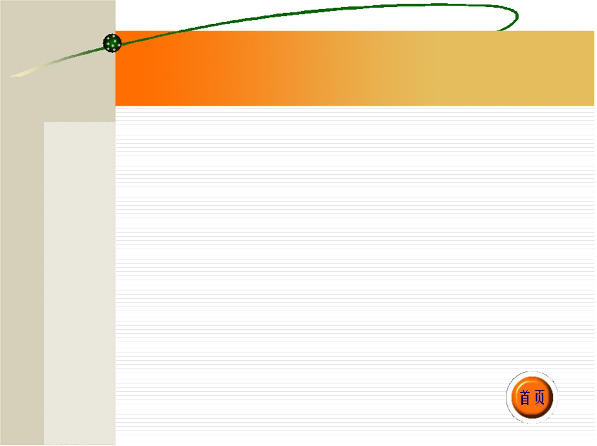
最优化模型
一、最优化模型的概述
二、最优化模型的分类
三、最优化模型的建立及求解
四、最优化模型的评价分析

Slide 2
一、最优化模型的概述
解决最优生产计划、最优设计、最优策略….
数学家对最优化问题的研究已经有很多年的历史。
以前解决最优化问题的数学方法只限于古典求导方法和变分法，拉格朗日（Lagrange）乘数法解决等式约束下的条件极值问题。
计算机技术的出现，使得数学家研究出了许多最优化方法和算法用以解决以前难以解决的问题。

Slide 3
运用最优化方法解决最优化问题的一般方法步骤如下：
①前期分析：分析问题，找出要解决的目标，约束条件，并确立最优化的目标。
②定义变量，建立最优化问题的数学模型，列出目标函数和约束条件。
③针对建立的模型，选择合适的求解方法或数学软件。
④编写程序，利用计算机求解。
⑤对结果进行分析，讨论诸如：结果的合理性、正确性，算法的收敛性，模型的适用性和通用性，算法效率与误差等。

Slide 4
二、最优化模型的分类
最优化模型分类方法有很多，可按变量、约束条件、目标函数个数、目标函数和约束条件的是否线性是否依赖时间等分类。
根据目标函数，约束条件的特点将最优化模型包含的主要内容大致如下划分：
线性规划 整数规划
非线性规划 多目标规划
动态规划 对策论

Slide 5
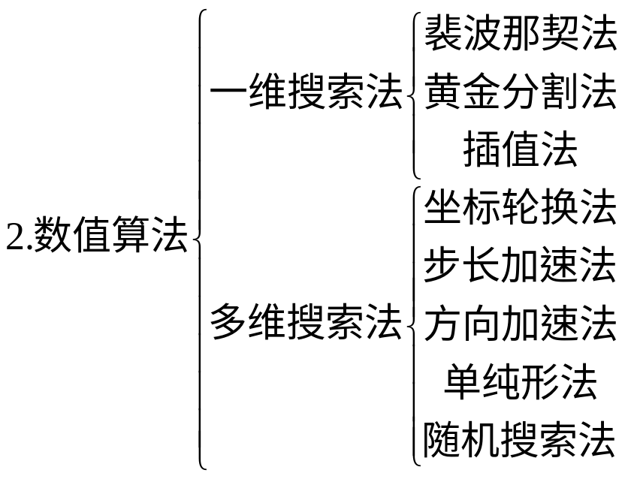
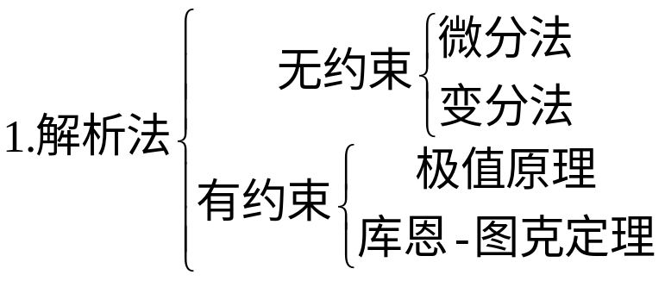
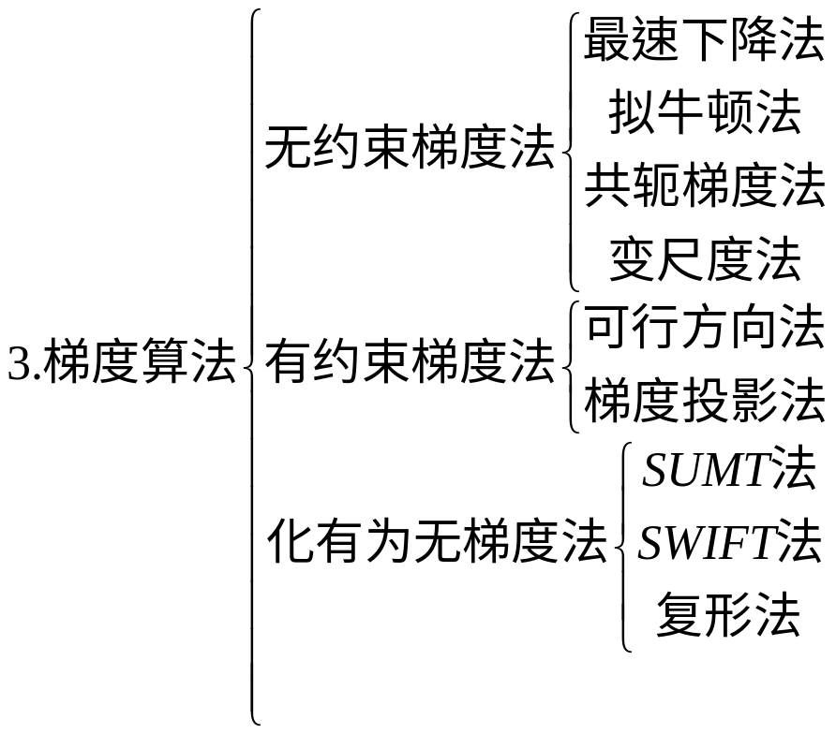
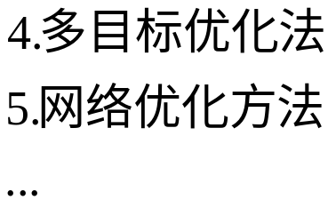
最优化模型的求解方法分类

Slide 6
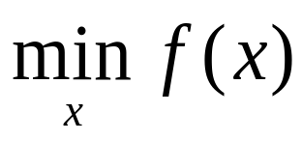
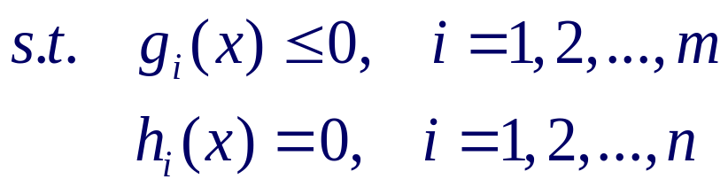
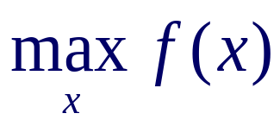
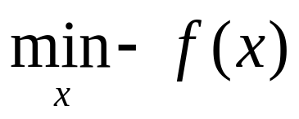
三、最优化模型的建立
最优化数学模型形式
其中，极大值问题可以转化为极小值问题来进行求解。如求：
可以转化为：
目标：求函数极值或最值，求取得极值时变量的取值。

Slide 7
1.线性规划
问题：某工厂在计划期内要安排生产I、II两种产品，已知生产单位产品所需的设备台时及A、B两种原材料的消耗，如下表所示
I
II
设备
1
2
8台时
原材料A
4
0
16kg
原材料B
0
4
12kg
该工厂每生产一件产品I可获利2元，每生产一件产品II可获利3元。问应如何安排计划使该工厂获利最多？

Slide 8
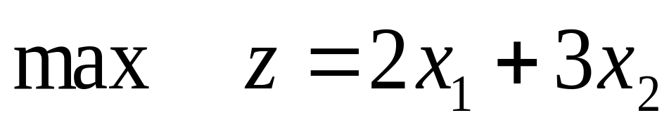
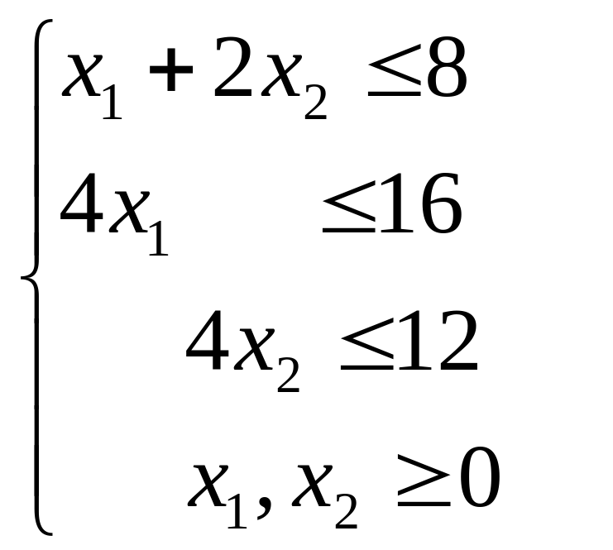
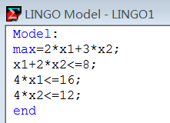
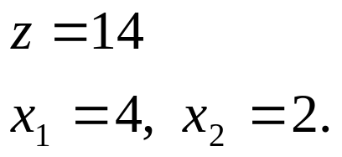
解：该工厂生产产品I x1件，生产产品II x2件，我们可建立如下数学模型：
s.t.

Slide 9
2.整数规划
最优化问题中的所有变量均为整数时，这类问题称为整数规划问题。
整数规划可分为线性整数规划和非线性整数规划 ，以及混合整数规划等。
如果决策变量的取值要么为0，要么为1，则这样的规划问题称为0－1规划。

Slide 10
问题：某班级准备从5名游泳队员中选择4人组成接力队，参加学校的4*100m混合泳接力比赛。5名队员4种泳姿的百米平均成绩如表2-1，问应如何选拔队员组成接力队？
表2-1
队员
甲
已
丙
丁
戊
蝶泳
66.8秒
57.2
78
70
67.4
仰泳
75.6
66
67.8
74.2
71
蛙泳
87
66.4
84.6
69.6
83.8
自由泳
58.6
53
59.4
57.2
62.4

Slide 11
问题分析：记甲、乙、丙、丁、戊分别为i=1,2,3,4,5; 记泳姿j=1,2,3,4.记队员 i 的第 j 种泳姿的百米最好成绩为c_ij(s),则表2-1可以表示成表2-2.
表2-2
c_ij
i=1
i=2
i=3
i=4
i=5
j=1
66.8
57.2
78
70
67.4
j=2
75.6
66
67.8
74.2
71
j=3
87
66.4
84.6
69.6
83.8
j=4
58.6
53
59.4
57.2
62.4

Slide 12
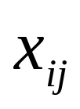
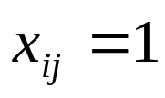



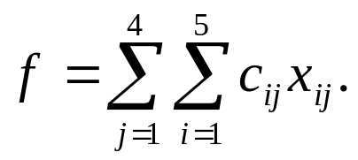

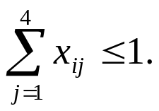
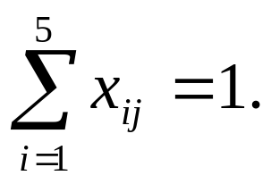
决策变量：引入0-1变量 ，若选择队员i参加泳姿j的比赛, 记， ，否则记 。
目标函数：当队员i入选泳姿j时， 表示该队员的成绩，否则 。于是接力队的成绩可表示为
约束条件：根据接力队要求， 满足约束条件
a. 每人最多只能入选4种泳姿之一，即
b. 每种泳姿必须有1人而且只能有一人入选，即

Slide 13
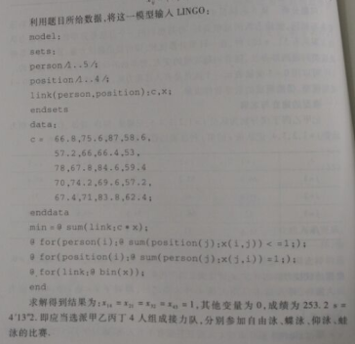
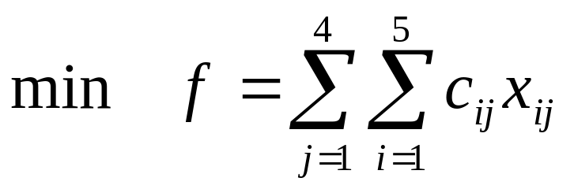
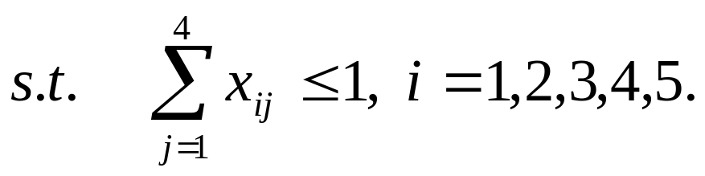
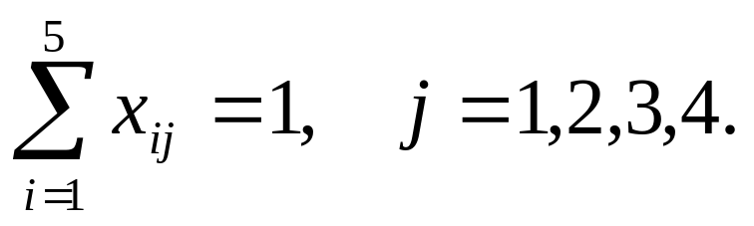
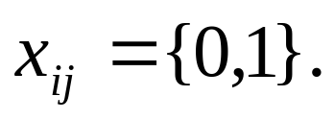
综上所述，这个问题的优化模型可写作：

Slide 14
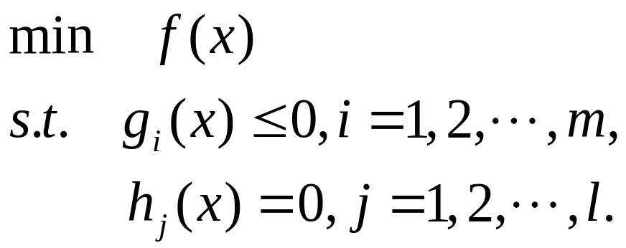
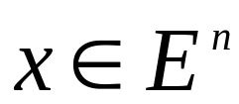
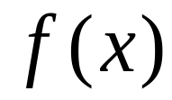
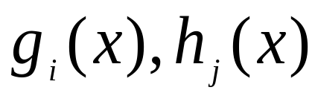
3.非线性规划
非线性规划问题的一般数学模型：
其中， ， 为目标函数，
为约束函数，这些函数中至少有一个是非线性函数。

Slide 15
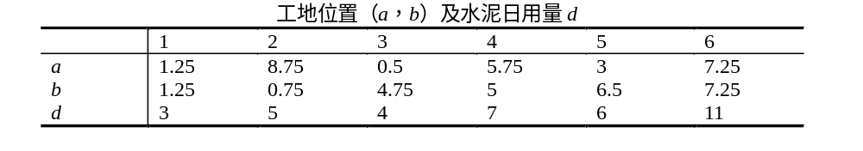
应用实例： 供应与选址
某公司有6个建筑工地要开工，每个工地的位置（用平面坐标系a，b表示，距离单位：km）及水泥日用量d(t)由下表给出．目前有两个临时料场位于A(5,1)，B(2,7)，日储量各有20t．假设从料场到工地之间均有直线道路相连．
（1）试制定每天的供应计划，即从A，B两料场分别向各工地运送多少水泥，可使总的吨千米数最小．
（2）为了进一步减少吨千米数，打算舍弃两个临时料场，改建两个新的，日储量各为20t，问应建在何处，节省的吨千米数有多大？

Slide 16
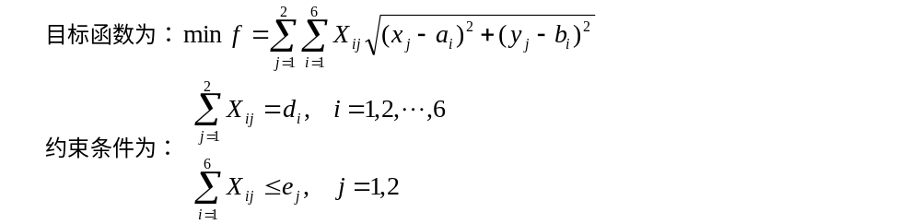
建立模型
记工地的位置为(a_{i}，b_{i})，水泥日用量为d_{i}，i=1,…,6;料场位置为(x_{j}，y_{j})，日储量为e_{j}，j=1,2；料场j向工地i的运送量为X_{ij}．
当用临时料场时决策变量为：X_{ij}，
当不用临时料场时决策变量为：X_{ij}，x_{j}，y_{j}．

Slide 17
事实上，客观世界中的大多问题都是非线性的，给予线性化处理是近似的，是在作了科学的假设和简化后得到的. 另一方面，有一些是不能进行线性化处理的，否则将严重影响模型对实际问题近似的可依赖型.
由于非线性规划问题在理论分析和计算上通常是很困难的，也不能像线性规划那样给出简洁的结果形式和全面透彻的结论. 所以，在数学建模时，要进行认真的分析，对实际问题进行合理的假设、简化，首先考虑用线性规划模型，若线性近似误差较大时，则考虑用非线性规划.

Slide 18
例题讲解
例1 1995年全国数学建模A题：飞行管理问题
在约1万米的高空的某边长为160km的正方形区域内，经常有若干架飞机作水平飞行，区域内每架飞机的位置和速度向量均由计算机记录其数据，以便进行飞行管理。当一架欲进入该区域的飞机到达区域边缘时，计算机记录其数据后，要立即计算并判断是否会发生碰撞。若会发生碰撞，则应计算如何调整各架飞机（包括新进入的飞机）飞行的方向角，以避免碰撞，且使飞机的调整的幅度尽量小，

Slide 19
该题比较有意思的一句话是：
“使调整弧度最小”
开放性的一句话，没有限制得很死，较灵活，
给参赛者的创新空间比较大一些，使得构建模型
的目标函数表现形式很多，再加上模型求解方法（算法）的多样性，从而可以呈现出五花八门的论文。

Slide 20
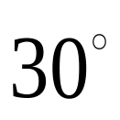
假设条件：
注：
有时需要通过查阅文献、资料给出合理假设
不碰撞的标准为任意两架飞机的距离大于8km;
飞机飞行的方向角调整幅度不应超过 ；
（因飞机飞行的速度变化不大）所有飞机的飞行
速度 v 均为800km/h;

Slide 21
进入该区域的飞机在到达区域边缘时，与区域内
飞机的距离应在60km以上；
根据当年竞赛题目给出的数据，可以验证新进入的飞机与区域内的飞机的距离超过60公里。
最多需考虑六架飞机；
根据当年竞赛题目给出的数据，可以验证区域内的飞机不超过架(包括新进入的)。
不必考虑飞机离开此区域后的状况。

Slide 22
个人的想法不同，队友之间争执不下的情况下，若时间允许，都可一一写到论文中去，建立的模型一、模型二……；或者经讨论后，选择一个认为更合理的。
现在看来，无论是构建模型，还是计算，都不太难。
本例题未给出数据，将重点放在如何构建模型上

Slide 23
解：
为解决该问题，补充假设：
(1)不考虑飞机的尺寸，用点代表飞机；
(2)已在区域内的5架飞机按给定的方向角作
直线飞行，则必不会碰撞，也不会发生
意外；(应该根据题目中所给出的数据简
单的 验证一下)
(3)飞机调整方向角的过程可在瞬间完成,(不
计调整方向所花费的时间)。

Slide 24
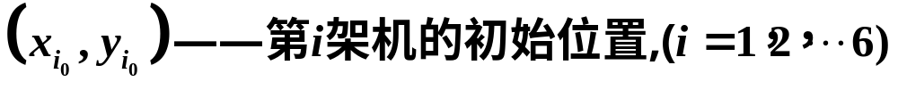
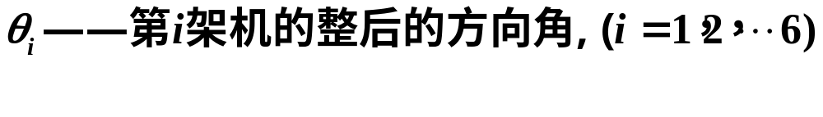
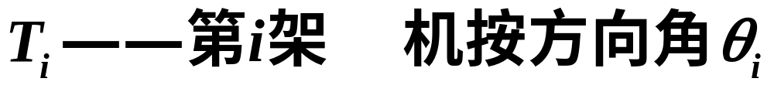
变量、参数的符号假设（为了建模）
飞
在区域内飞行
时间（可以根据数据算出来）

Slide 25
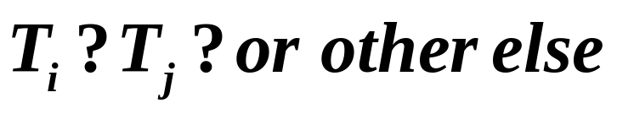
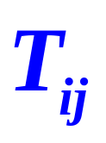
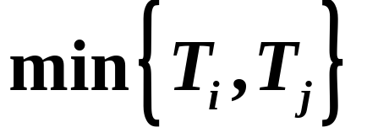
四种情况：
四个象限，易用4个表达式表示
说明：用初等数学的知识即可完成，
思考：在哪个时间段某两架飞机可能相撞？
记为
In fact, 我们只需考虑两架飞机同时在区域内
飞行时的情况，也就是说，
才是同在区域内的状况。

Slide 26
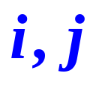
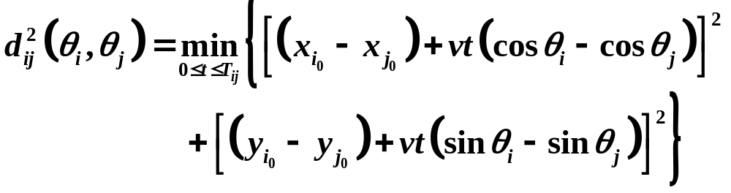
根据题目条件，需计算第 架飞机之间
的最短距离

Slide 27
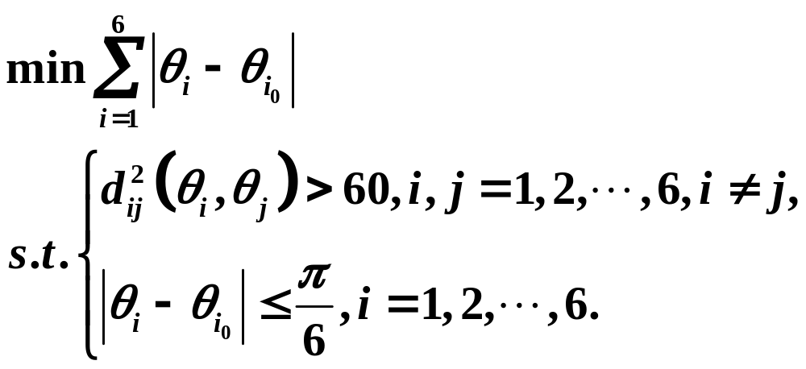
为此，我们可以给出原问题的模型如下：
非线性规划模型
思考：是否还有其他的表达形式？
分别从目标函数和约束条件角度思考

Slide 28
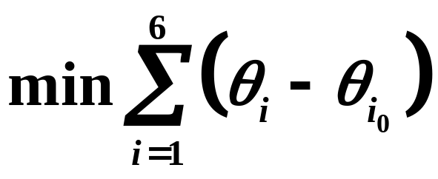

首先思考一下目标函数是否有其它的表达？
同学们首先想到的可能是
Oh, Sorry!
有正有负
抵消

Slide 29
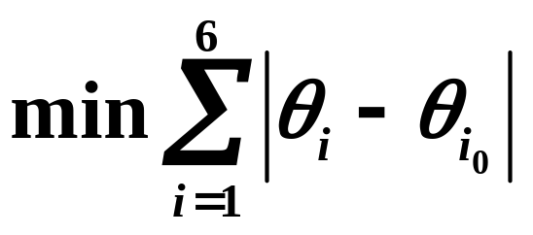
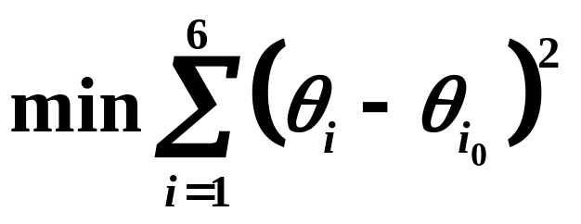
最小一乘 法
为了避免抵消
or
最小二乘 法
因最小一乘法带绝对值，不好计算，以上两式，
比较而言，后者较好。

Slide 30
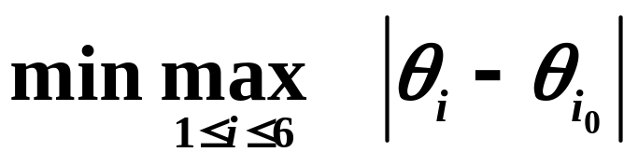

有的队员这样考虑：
就所有飞机而言，
让调整弧度最大的
尽可能小，
即
令为 ,转化为二次规划
用到经验模型中确定参数的近似准则:
Chebshavf 准则

Slide 31
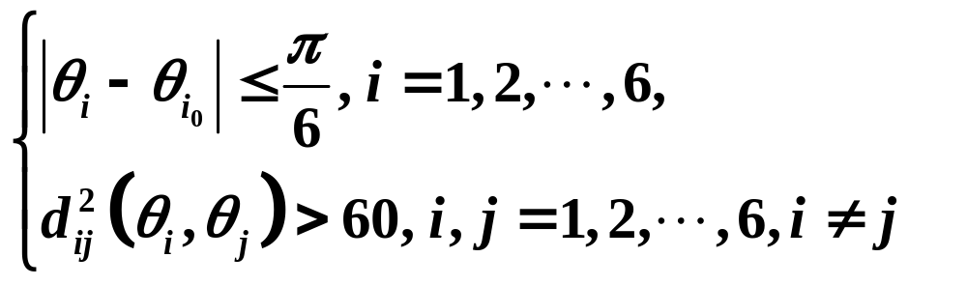
其次讨论一下约束条件是否有其它表达？
若考虑区域内不发生碰撞（若时间允许，也可以考虑出了区域的情况，另外建模）、错层飞行（飞高或者飞低避免碰撞），进行模型的进一步改进，重点应放在解决问题的方法上。
如

Slide 32
现在看来，那年的题目建模只是在条件的考虑上和建模中目标函数的表达方面较难一点。
无论选择哪一种表达，怎样考虑约束条件，目标函数都不可能是线性的。
是一个带不等式约束的非线性规划问题。
而且不可能转化成线性的形式。

Slide 33
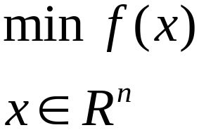
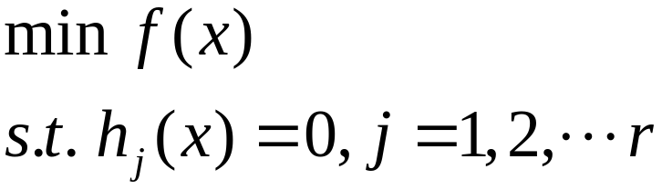
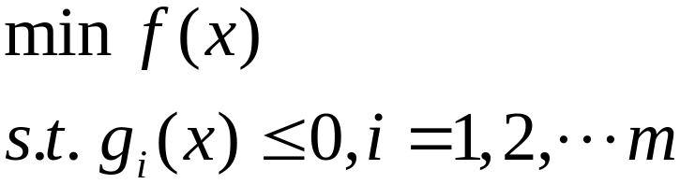
非线性规划模型按约束条件可分为以下三类：
⑴ 无约束非线性规划模型：
⑵ 等式约束非线性规划模型：
⑶ 不等式约束非线性规划模型：

Slide 34
⑴ 无约束非线性规划模型：
如数据拟合的最小二乘问题就是一个无约束极值问题。
其思想是：观察点（实验数据点）到曲线的距离的平方之和最小

Slide 35
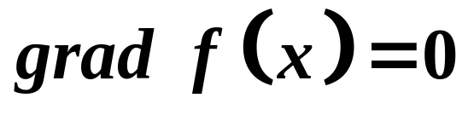
理论上无约束极值问题可化成求解
即解一个 n 元方程组，且往往是非线性方程组。
而一般说来，非线性方程组的求解并不比求无约束极值容易。

Slide 36
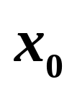
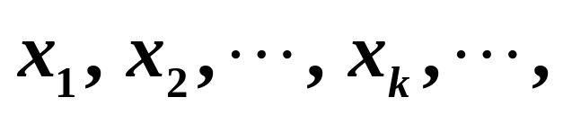




求解无约束极值问题的基本方法：迭代法
基本思路：
从一个给定的初始可行点 出发，依次
产生一个可行点列
使得某个
恰好是
的一个极小值点,
或
收敛于
,
称具有这种性质的算法
是收敛的.

Slide 37








由
迭代到
时,
记
即
其中向量
为搜索方向,
实数
称为步长,
确定以后,
由
可唯一地确定
从
出发就可确定点列

Slide 38



迭代的方法很多,
各种迭代法的区别在于选取
的方式不同,
而
尤为关键.
一般要求
递减,
具有这种性质的算法叫做下降
算法.

Slide 39






1. 下降算法
若已得
并确定了
的可行下降方向
则在射线
上选取步长
使
且使
下降得最多,
即求
求
的过程称为一维搜索.

Slide 40


于是一维搜索归结为求解一维无约束极值问题:
其算法有Newton法、平分法、黄金分割法
（0.618法）、分数法（Fibonacci法）、抛物线法（二次插值法）等，
前两种算法需计算
的导数，
后三种算法只需计算
的函数值。
下面仅介绍Newton法，对其他方法的了解可参考有关书籍。

Slide 41






Newton 法介绍
给定初始可行点 和控制误差 ，
按
迭代格式
迭代，
当
时，
即求得
的最优解的近似解
停止计算。

Slide 42




♂一个好的算法必须以较快的速度收敛到
最优解。
设算法产生的点列
收敛于最优解
若存在
及
使
则称
为 p 阶收敛的。
该算法也是 p 阶收敛的。

Slide 43




当
且
时，
称为线性收敛；
当
时，
称为超线性收敛；
当
时，
称为平方收敛；

Slide 44




一个算法是否收敛，
往往与
的选取有关
① 若当
充分接近
时，
由算法产生的点列
才收敛于
则称该算法为具有局部收敛
性的算法；
② 若对
由算法产生 的点列
均收敛
于
则称该算法为具有全局收敛性的算法。

Slide 45
常见一维搜索算法的收敛性
Newton法是平方收敛的，具有局部收敛性；抛物线法是超线性收敛的，具有全局收敛性；平分法、黄金分割法、分数法是线性收敛的，具有全局收敛性。

Slide 46
♂说明：
当
具有多个极小值点时，
则算法求得
的往往是
的一个局部极小值点。
此时可
改变
的取值，重新迭代求解。
若求得多个极小值点，则从中选择一个
较满意的结果。

Slide 47

2. 梯度法
1847年Cauchy提出了第一个无约束极值问题的算法——梯度法或最速下降法：

Slide 48



例题：应用梯度法求解
解：

Slide 49
该算法具有全局收敛性，是线性收敛的，但有时是很慢的线性收敛，这似乎与“最速下降”矛盾。其实不然，最速下降方向函数在某点处的局部性质，对局部来说是最速下降方向，对全局来说却不一定是最速下降方向，故梯度法不是有效的实用算法。
通过对它改进或利用它与其他收敛快的算法相结合可得Newton法、Fletcher-Reeves共轭梯度法、变尺度法和Powell法等有效算法。

Slide 50





①Newton法
下面仅介绍前两者，对后两者的了解可参阅有关书籍。
当
时，
则 。
其中
称为
在 处的Hesse矩阵。

Slide 51

该算法是平方收敛的，具有局部收敛性。
对Newton法进行改进，可得具有超线性收敛的且具有全局收敛性的阻尼Newton法或修正Newton法：
当
时，
有 。

Slide 52



② Fletcher-Reeves共轭梯度法
其中
当
时，
有 。
该算法的收敛速度介于梯度法和Newton法
之间，既克服了前者的慢收敛性，又避免了
后者计算量大和仅具有局部收敛性的缺陷。

Slide 53
（2）只有等式约束的非线性规划问题通常可用消元法、拉格朗日乘子法，将其化为无约束问题求解.
（3）具有不等式约束的非线性规划问题解起来很复杂，求解这一类问题，通常将不等式化为等式约束，再将约束问题化为无约束问题，用线性逼近的方法将非线性规划问题化为线性规划问题.
下面先介绍一个简单的非线性规划问题的例子，其中的一些约束条件是等式，这类非线性规划问题可用拉格朗日方法求解.

Slide 54


Slide 55


Slide 56


Slide 57


Slide 58




⑶ 不等式约束非线性规划模型
Kuhn-Tucker定理：对于不等式约束非线性最优化 极值问题
若 ， 均可微，则其极值点存在的必要条件是：
注：更详细的结论参阅有关书籍.

Slide 59






注：
1、库-图条件是判别有约束极值点的必要条件，并非充分条件。但是对于凸函数、凸集问题也是判别其极值点的充分条件。固此时的局部最优解也必为全局的最优解。
2、库-图乘子与拉格朗日乘子类似。但拉格朗日乘子的符号不是确定的，可正可负；而库-恩乘子的符号是确定的，其规律为：
a、求 ， 时，则
b、求 ， 时，则
c、求 ， 时，则
d、求 ， 时，则

Slide 60

罚函数法:
约束最优化问题化为无约束最优化问题的一种求解方法

Slide 61


Slide 62

罚函数法的步骤：（等式约束最优化问题罚函数法）

Slide 63


Slide 64


Slide 65


Slide 66

罚函数法步骤：（不等式约束最优化问题罚函数法）

Slide 67


Slide 68


Slide 69

注：罚函数法更多的详细改进工作，需参阅相关书籍

Slide 70
4.多目标规划
在许多实际问题中，衡量一个方案的好坏标准往往不止一个，例如设计一个导弹，既要射程最远，又要燃料最省，还要精度最高. 这一类问题统称为多目标最优化问题或多目标规划问题. 我们先来看一个投资计划的例子.

Slide 71

例： 投资问题
某公司在一段时间内有a(亿元)的资金可用于建厂投资。若可供选择的项目记为1,2,…,m。而且一旦对第i个项目投资就用去a_{i}亿元；而这段时间内可得收益c_{i}亿元。问如何确定最佳的投资方案？
最佳投资方案：投资最少，收益最大！

Slide 72



投资最少：
收益最大：
约束条件为：

Slide 73


Slide 74


Slide 75


Slide 76


Slide 77


Slide 78


Slide 79


Slide 80


Slide 81


Slide 82


Slide 83
5. 动态规划
动态规划模型问题一般要归结为求最优控制函数使某个泛函达到极值. 求解泛函极值问题的方法主要有变分法和最优控制理论方法.

Slide 84


Slide 85


Slide 86


Slide 87


Slide 88


一元函数的泰勒公式：

Slide 89


二元函数的泰勒公式:

Slide 90





其中记号
表示
表示

Slide 91


Slide 92



Slide 93



Slide 94


Slide 95


Slide 96


Slide 97


Slide 98
例题：(最速降线问题)最速降线问题是历史上变分法
开始发展的第一个问题. 它是贝努里（J. Bernoulli）
于1696年提出的。问题的提法是这样的：
设A和B是铅直平面上不在同一铅直线上的两点，在所有
连结A和B的平面曲线中，求一曲线，当质点仅受重力作用，且初速为零，沿此曲线从A滑行至B时，使所需时间最短.

Slide 99


Slide 100



Slide 101


Slide 102


Slide 103


Slide 104


Slide 105


Slide 106


Slide 107


Slide 108
例题：生产设备的最大经济效益
某工厂购买了一台新设备投入到生产中。一方面该设备随着运行时间的推移其磨损程度愈来愈大，因此其转卖价将随着使用设备的时间增加而减小；另一方面生产设备总是要进行日常保养，花费一定的保养费，保养可以减缓设备的磨损程度，提高设备的转卖价。那么，怎样确定最优保养费和设备转卖时间，才能使这台设备的经济效益最大。

Slide 109



Slide 110


Slide 111


Slide 112


Slide 113


Slide 114


Slide 115


Slide 116


Slide 117


Slide 118

知识回顾Knowledge Review
祝您成功！

